Slide 1


Slide 2
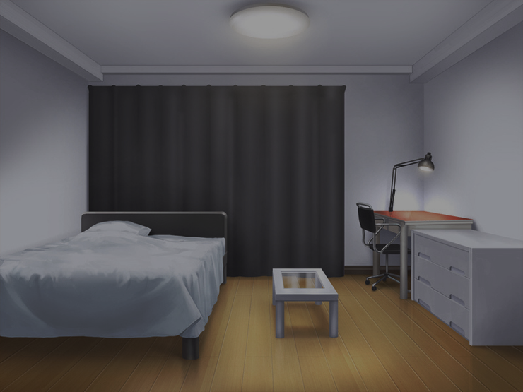

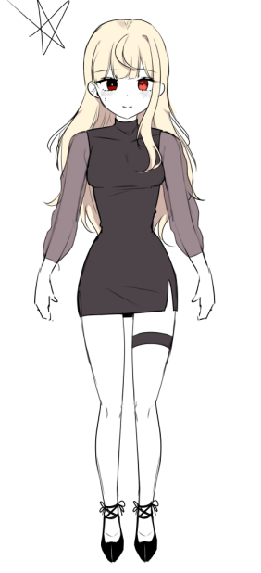

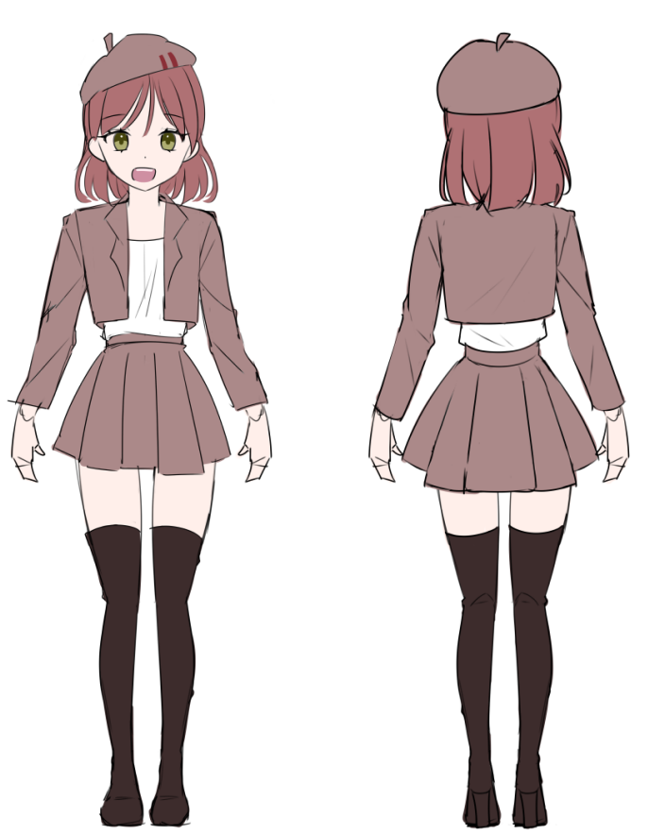



한서령
지구하
유가현
100,000
원
45%
45%
45%
3월
이벤트 목록
일
월
화
수
목
금
토
삼일절
일정 시작

Slide 3
한서령
지구하
유가현
100,000
원
45%
45%
45%
4월
이벤트 목록
일
월
화
수
목
금
토
일정 시작

Slide 4
한서령
지구하
유가현
100,000
원
45%
45%
45%
5월
이벤트 목록
일
월
화
수
목
금
토
어린이날
석가탄신일
일정 시작

Slide 5
한서령
지구하
유가현
100,000
원
45%
45%
45%
6월
이벤트 목록
일
월
화
수
목
금
토
현충일
일정 시작

Slide 6
한서령
지구하
유가현
100,000
원
45%
45%
45%
7월
이벤트 목록
일
월
화
수
목
금
토
일정 시작

Slide 7
한서령
지구하
유가현
100,000
원
45%
45%
45%
8월
이벤트 목록
일
월
화
수
목
금
토
광복절
일정 시작

Slide 8
한서령
지구하
유가현
100,000
원
45%
45%
45%
9월
이벤트 목록
일
월
화
수
목
금
토
추석
일정 시작

Slide 9
한서령
지구하
유가현
100,000
원
45%
45%
45%
10월
이벤트 목록
일
월
화
수
목
금
토
개천절
한글날
일정 시작

Slide 10
한서령
지구하
유가현
100,000
원
45%
45%
45%
11월
이벤트 목록
일
월
화
수
목
금
토
일정 시작

Slide 11
한서령
지구하
유가현
100,000
원
45%
45%
45%
12월
이벤트 목록
일
월
화
수
목
금
토
크리스마스
일정 시작

Slide 12
한서령
지구하
유가현
100,000
원
45%
45%
45%
1월
이벤트 목록
일
월
화
수
목
금
토
새해첫날
일정 시작

Slide 13
한서령
지구하
유가현
100,000
원
45%
45%
45%
2월
이벤트 목록
일
월
화
수
목
금
토
설날
일정 시작

Slide 14
한서령
지구하
유가현
6
45%
2
1
45%
45%
100,000
원
2월
이벤트 목록
일
월
화
수
목
금
토
설날
4
3
일정 시작
5

Slide 15

한서령
지구하
유가현
100,000
원
45%
45%
45%
2월
이벤트 목록
일
월
화
수
목
금
토
설날
일정 시작

Slide 16
한서령
지구하
유가현
100,000
원
45%
45%
45%
타이틀 화면으로
돌아가시겠습니까?
이벤트 목록
2월
일
월
화
수
목
금
토
설날
네
아니요
일정 시작

Slide 17

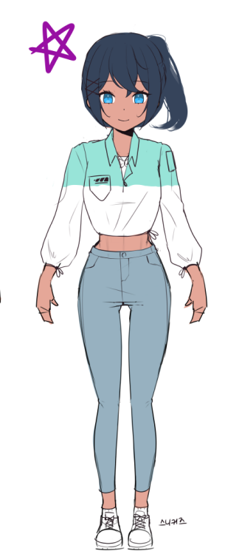
한서령
지구하
유가현
100,000
원
45%
45%
45%
2월
이벤트 목록
일
월
화
수
목
금
토
아르바이트
진행 날짜: 4칸
획득 금액: 100,000원
설날
아찔한 첫만남(2)
진행 날짜: 3칸
소비 금액: 100,000원
아찔한 첫만남(3)
진행 날짜: 4칸, 설날
소비 금액: 500,000원
셋이서 첫만남
진행 날짜: 5칸
소비 금액: 1,000,000원
일정 시작

Slide 18
한서령
지구하
유가현
100,000
원
45%
45%
45%
2월
이벤트 목록
일
월
화
수
목
금
토
아르바이트
진행 날짜: 4칸
획득 금액: 100,000원
설날
아찔한 첫만남(2)
진행 날짜: 3칸
소비 금액: 100,000원
아찔한 첫만남(3)
진행 날짜: 4칸, 설날
소비 금액: 500,000원
셋이서 첫만남
진행 날짜: 5칸
소비 금액: 1,000,000원
일정 시작

Slide 19
한서령
지구하
유가현
100,000
원
45%
45%
45%
2월
이벤트 목록
일
월
화
수
목
금
토
아르바이트
진행 날짜: 4칸
획득 금액: 100,000원
설날
아찔한 첫만남(2)
진행 날짜: 3칸
소비 금액: 100,000원
아찔한 첫만남(3)
진행 날짜: 4칸, 설날
소비 금액: 500,000원
셋이서 첫만남
진행 날짜: 5칸
소비 금액: 1,000,000원
일정 시작

Slide 20
한서령
지구하
유가현
100,000
원
45%
45%
45%
2월
이벤트 목록
일
월
화
수
목
금
토
아르바이트
진행 날짜: 4칸
획득 금액: 100,000원
설날
아찔한 첫만남(2)
진행 날짜: 3칸
소비 금액: 100,000원
아찔한 첫만남(3)
진행 날짜: 4칸, 설날
소비 금액: 500,000원
셋이서 첫만남
진행 날짜: 5칸
소비 금액: 1,000,000원
일정 시작

Slide 21
한서령
지구하
유가현
100,000
원
45%
45%
45%
2월
이벤트 목록
일
월
화
수
목
금
토
아르바이트
진행 날짜: 4칸
획득 금액: 100,000원
설날
아찔한 첫만남(2)
진행 날짜: 3칸
소비 금액: 100,000원
아찔한 첫만남(3)
진행 날짜: 4칸, 설날
소비 금액: 500,000원
셋이서 첫만남
진행 날짜: 5칸
소비 금액: 1,000,000원
일정 시작

Slide 22
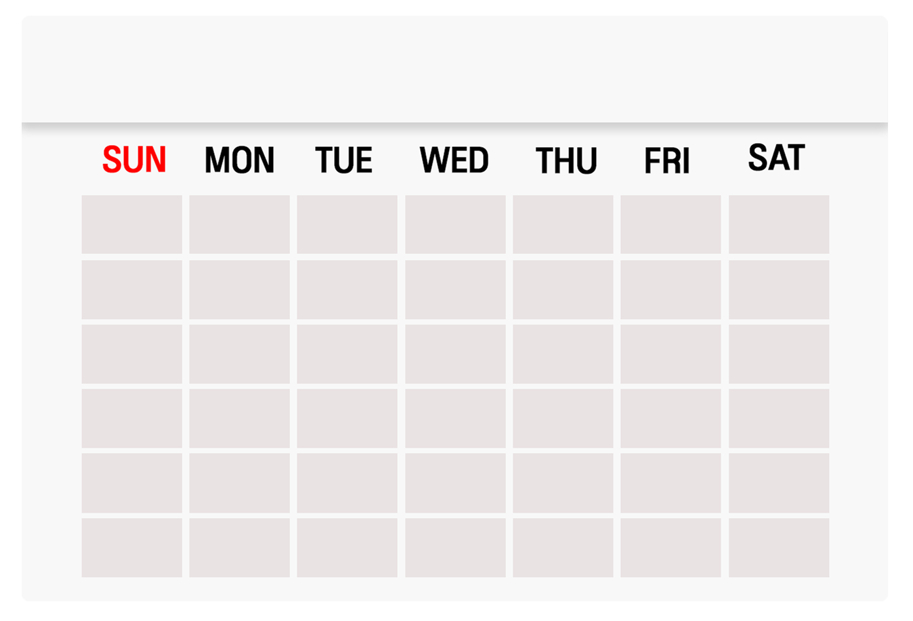
한서령
지구하
유가현
100,000
원
45%
45%
45%
이벤트 목록
아르바이트
진행 날짜: 4칸
획득 금액: 100,000원
아찔한 첫만남(2)
진행 날짜: 3칸
소비 금액: 100,000원
아찔한 첫만남(3)
진행 날짜: 4칸, 설날
소비 금액: 500,000원
셋이서 첫만남
진행 날짜: 5칸
소비 금액: 1,000,000원
일정 시작

Slide 23
한서령
지구하
유가현
100,000
원
45%
45%
45%
2월
이벤트 목록
일
월
화
수
목
금
토
아르바이트
진행 날짜: 4칸
획득 금액: 100,000원
설날
아찔한 첫만남(2)
진행 날짜: 3칸
소비 금액: 100,000원
아찔한 첫만남(3)
진행 날짜: 4칸, 설날
소비 금액: 500,000원
셋이서 첫만남
진행 날짜: 5칸
소비 금액: 1,000,000원
아르바이트를 최소 3개 배치해야 합니다

Slide 24
한서령
지구하
유가현
100,000
원
45%
45%
45%
2월
이벤트 목록
일
월
화
수
목
금
토
아르바이트
진행 날짜: 4칸
획득 금액: 100,000원
설날
아찔한 첫만남(2)
진행 날짜: 3칸
소비 금액: 100,000원
셋이서 첫만남
진행 날짜: 5칸
소비 금액: 1,000,000원
아르바이트를 최소 3개 배치해야 합니다

Slide 25
한서령
지구하
유가현
100,000
원
45%
45%
45%
2월
이벤트 목록
일
월
화
수
목
금
토
아르바이트
진행 날짜: 4칸
획득 금액: 100,000원
설날
아찔한 첫만남(2)
진행 날짜: 3칸
소비 금액: 100,000원
셋이서 첫만남
진행 날짜: 5칸
소비 금액: 1,000,000원
아르바이트를 최소 3개 배치해야 합니다

Slide 26
한서령
지구하
유가현
100,000
원
45%
45%
45%
2월
이벤트 목록
일
월
화
수
목
금
토
아르바이트
진행 날짜: 4칸
획득 금액: 100,000원
설날
일정 시작

Slide 29
구버전 UI

Slide 30


100,000
원
한서령
지구하
유가현
45%
45%
45%
이벤트 목록
2월
일
월
화
수
목
금
토
아찔한 첫만남(1)
진행 날짜: 평일/1일
소비 금액: 0원
아찔한 첫만남(2)
진행 날짜: 평일/1일
소비 금액: 100,000원
아찔한 첫만남(3)
진행 날짜: 평일/1일
소비 금액: 500,000원
셋이서 첫만남
진행 날짜: 주말/2일
소비 금액: 1,000,000원
알바시작

Slide 31



100,000
원
한서령
지구하
유가현
45%
45%
45%
이벤트 목록
2월
일
월
화
수
목
금
토
아찔한 첫만남(1)
진행 날짜: 평일/1일
소비 금액: 0원
아찔한 첫만남(2)
진행 날짜: 평일/1일
소비 금액: 100,000원
아찔한 첫만남(3)
진행 날짜: 평일/1일
소비 금액: 500,000원
셋이서 첫만남
진행 날짜: 주말/2일
소비 금액: 1,000,000원
알바시작

Slide 32
100,000
원
한서령
지구하
유가현
45%
45%
45%
이벤트 목록
2월
일
월
화
수
목
금
토
아찔한 첫만남(1)
진행 날짜: 평일/1일
소비 금액: 0원
아찔한
첫만남(1)
아찔한
첫만남(1)
아찔한
첫만남(1)
아찔한 첫만남(2)
진행 날짜: 평일/1일
소비 금액: 100,000원
아찔한
첫만남(1)
아찔한
첫만남(1)
아찔한 첫만남(3)
진행 날짜: 평일/1일
소비 금액: 500,000원
아찔한
첫만남(1)
아찔한
첫만남(1)
셋이서 첫만남
진행 날짜: 주말/2일
소비 금액: 1,000,000원
아찔한
첫만남(1)
아찔한
첫만남(1)
알바시작

Slide 33
100,000
원
한서령
지구하
유가현
45%
45%
45%
이벤트 목록
2월
일
월
화
수
목
금
토
아찔한 첫만남(1)
진행 날짜: 평일/1일
소비 금액: 0원
아찔한
첫만남(1)
셋이서
첫만남
아찔한 첫만남(2)
진행 날짜: 평일/1일
소비 금액: 100,000원
아찔한
첫만남(1)
아찔한
첫만남(1)
셋이서
첫만남
아찔한 첫만남(3)
진행 날짜: 평일/1일
소비 금액: 500,000원
알바
셋이서
첫만남
셋이서 첫만남
진행 날짜: 주말/2일
소비 금액: 1,000,000원
알바
알바
알바
알바
알바
셋이서
첫만남
일정시작

Slide 34
한서령
지구하
유가현
100,000
원
45%
45%
45%
2월
이벤트 목록
일
월
화
수
목
금
토
아찔한 첫만남(1)
진행 날짜: 평일/1일
소비 금액: 0원
아찔한 첫만남(2)
진행 날짜: 평일/1일
소비 금액: 100,000원
알바
알바
알바
알바
알바
알바
아찔한 첫만남(3)
진행 날짜: 평일/1일
소비 금액: 500,000원
알바
셋이서 첫만남
진행 날짜: 주말/2일
소비 금액: 1,000,000원
일정 시작

Slide 35
한서령
지구하
유가현
100,000
원
45%
45%
45%
2월
이벤트 목록
일
월
화
수
목
금
토
아찔한
첫만남(1)
아찔한 첫만남(2)
진행 날짜: 평일/1일
소비 금액: 100,000원
알바
알바
알바
알바
알바
알바
아찔한 첫만남(3)
진행 날짜: 평일/1일
소비 금액: 500,000원
알바
셋이서 첫만남
진행 날짜: 주말/2일
소비 금액: 1,000,000원
일정 시작

Slide 36
한서령
지구하
유가현
100,000
원
45%
45%
45%
2월
이벤트 목록
일
월
화
수
목
금
토
아찔한 첫만남(2)
진행 날짜: 평일/1일
소비 금액: 100,000원
알바
아찔한
첫만남(1)
알바
알바
알바
알바
알바
아찔한 첫만남(3)
진행 날짜: 평일/1일
소비 금액: 500,000원
알바
셋이서 첫만남
진행 날짜: 주말/2일
소비 금액: 1,000,000원
일정 시작

Slide 37
한서령
지구하
유가현
100,000
원
45%
45%
45%
2월
이벤트 목록
일
월
화
수
목
금
토
아찔한
첫만남(1)
아찔한
첫만남(2)
아찔한
첫만남(3)
셋이서
첫만남
일수가 부족합니다. [일주일에 4번]필수 배치
알바
알바
알바
알바
알바
알바
알바
일정 시작

Slide 38
한서령
지구하
유가현
100,000
원
45%
45%
45%
2월
이벤트 목록
일
월
화
수
목
금
토
아찔한
첫만남(1)
셋이서
첫만남
아찔한
첫만남(1)
아찔한
첫만남(1)
셋이서
첫만남
알바
셋이서
첫만남
알바
알바
알바
알바
알바
셋이서
첫만남
일정 시작

